Slide 1
Realisierungsplanung
Roman Voglhuber

Slide 2
Realisierungsplanung
WAS soll realisiert werden?
WIE bzw. WIE GUT soll die Realisierung erfolgen?
WIE VIEL soll realisiert werden?
WER soll realisieren?
WOMIT soll die Realisierung erfolgen?
WANN bzw. WIE LANGE soll die Realisierung erfolgen?
WO soll die Realisierung erfolgen?

Slide 3
Ergebnisse der Realisierungsplanung
Terminlisten
Balkendiagramme
Kosten- und Finanzpläne
Ressourcenbedarf
Ressourcenauslastung

Slide 4
Personalplanung
Abstimmung des Soll-Ist-Verhältnisses
Verfügbare Personalkapazität
Benötigte Personalkapazität
Unterteilung in 2 Planungsphasen
Personalbedarfsplanung
Mitarbeiterplanung

Slide 5
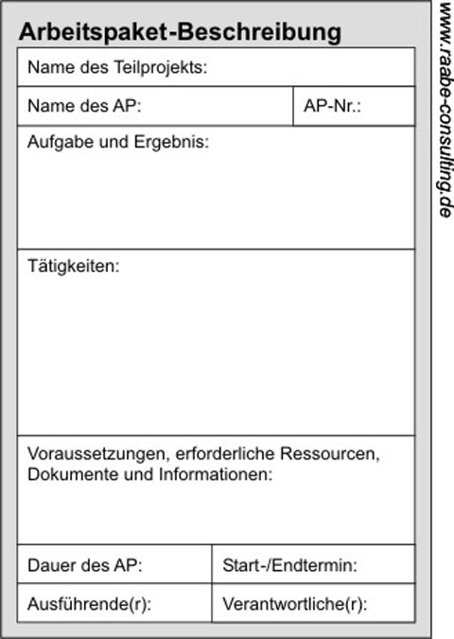
Arbeitspaket
Element im Projektstrukturplan
Nicht weiter untergliedert
Klar definierte Aufgabe
Ein Verantwortlicher

Slide 6
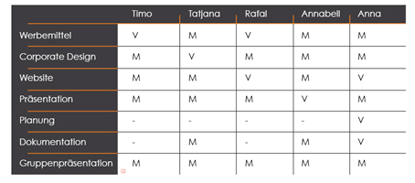
Verantwortungsmatrix
Zuordnung der Aufgaben und Verantwortungen
Überblick über die Zusammenarbeit
Zum Beispiel eine IMV-Matrix

Slide 7
Stellenbeschreibung
Beschreibung einer Arbeitsstelle hinsichtlich
Arbeitsziele
Aufgaben
Kompetenzen
Beziehung zu anderen Stellen

Slide 8
Terminplanung
Meilensteine
Balkendiagramm
Netzplan

Slide 9
Meilensteine
Zwischenziele
Kontrolle der Dokumente und Leistungen
Wichtig für die Terminplanung
Werden im Netzplan dargestellt

Slide 10
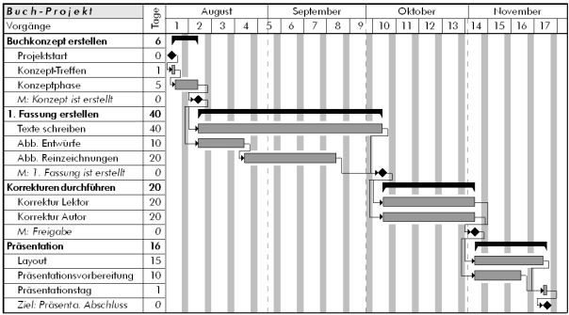
Balkendiagramm
Planung, Steuerung und Überwachung
Beschreibt Start und Ende der Aktivitäten
Übersicht über die Projektphasen
Geeignet für kleinere Projekte

Slide 11
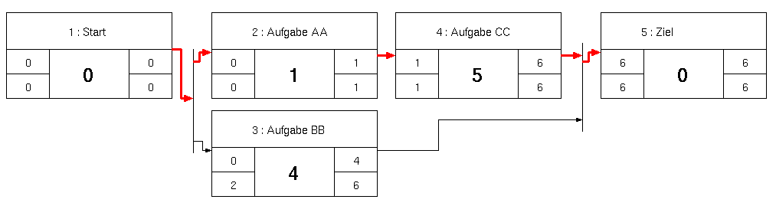
Netzplan
Selbe Funktion wie Balkendiagramm
Übersichtliche Darstellung von Pufferzeiten
Kritischer Pfad

Slide 12
Sachmittelplanung
Mittel die für das Projekt benötigt werden
Verfügbare Sachmittel
Benötigte Sachmittel
Einsatzplanung
Verfügbarkeitssicherung
Kosten und Ausgabenplanung

Slide 13
Kostenplanung
Vorausberechnung der Kosten
Projektkosten
Entstehen durch Projektdurchführung
Personal-, Termin- und Sachmittelplanung vorausgesetzt
Systemkosten
Kosten der Systemeinführung
Einmalige und laufende Kosten

Slide 14
Kontrollplanung
Interne Überwachung
Externe Überwachung
Kontrollverfahren
Kontrollinstanz
Kontrollzeitpunkt
Kontrollkriterien
Kontrolltechnik

Slide 15
Fragen?

